Slide 1







CLICKER GAME
FREDY SEGOVIA - BERENICE VELÁZQUEZ

Slide 2



EXPLICACIÓN DEL CÓDIGO HTML

Slide 3





EXPLICACIÓN DEL CÓDIGO CSS

Slide 4

EXPLICACIÓN DEL CÓDIGO JAVASCRIPT

Slide 5
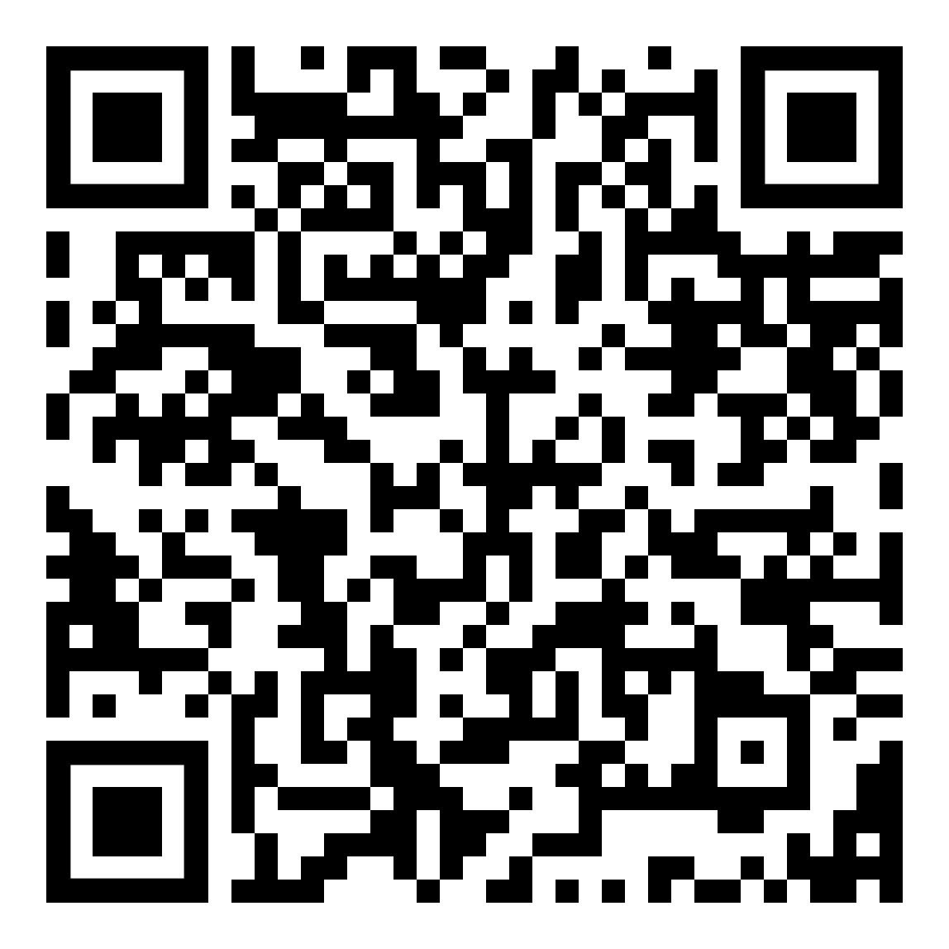
QR DEL TUTORIAL

Slide 6


GRACIAS POR SU ATENCIÓN!

